Slide 1
Administración de Redes
Introducción a la administración de Redes

Slide 2
Introducción a TMN
Framework de interconexión de Sistemas operativos y equipos de telecomunicación
Provee una ayuda a los administradores de redes y servicios.

Slide 3
Objetivos TMN
Modelos de administración orientado a objetos
Funcionalidad distribuida
Seguridad de Información

Slide 4
Administración de red (OSI)
Fault Management
Configuration Management
Accounting Management
Performance Management
Security Management

Slide 5
Arquitecturas TMN
FUNCTIONAL
INFORMATION
PHYSICAL
Logical layered

Slide 6
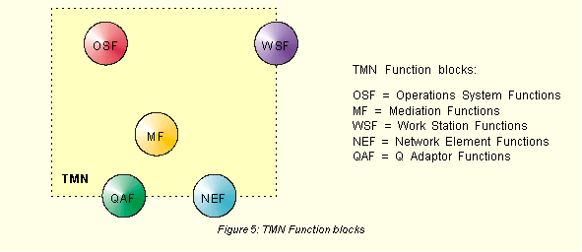
Arquitectura Funcional
Provee y define todos los bloques funcionales* (OSF, MF, NEF, WSF, QAF).
Los tipos que los interconectan
Los componentes* de cada bloque

Slide 7
Arquitectura de Información
Recursos modelados O-O, a diferentes niveles de abstracción.
Basados en el modelo Manager-Agent
Reutiliza conceptos de la administración de sistemas OSI (X.700)

Slide 8
Arquitectura física
Los bloques funcionales se convierten en bloques físicos, interconexiones se convierten en interfaces
Interfaz = protocolos + modelado del objeto

Slide 9
Arquitectura lógica por capas
OSF son estructurados jerárquicamente. Cada servicio representa una capa en el modelo. (OSI-RM)
Encapsulamiento

Slide 10
Acrónimos de hoy
SNMP
TMN
OSF
QAF
NEF
MF
MIB
WSF
OSI

